Slide 2
КВАРТИРОГРАФИЯ КАК ИНСТРУМЕНТ ПРОДАЖ
Условия рынка диктуют квартирографию проектов. Необходимость снижения чека сделки привела к поиску оптимизационных решений и сокращению метража квартир.
Снижение активности инвесторов – с 30% до 5-10% - также оказало свое влияние на квартирографию.
Покупатели, приобретающие жилье «для себя», чаще рассматривают небольшие однокомнатные и двухкомнатные квартиры, поэтому насыщение проектов большими объемами студий нецелесообразно.

Slide 3
СТУДИИ: БЫТЬ ИЛИ НЕ БЫТЬ
Участие инвесторов носит локальный характер. Их присутствие ограничено отдельными проектами с особо удачной локацией и высокими темпами строительства.
Таким покупателям важно с выгодой перепродать жилье или получить стабильный доход от сдачи в аренду. Их выбор часто падает на студии – как ликвидный товар с очень привлекательной ценой.
Однако проектирование большого объема студий в условиях недостатка инвесторов может привести к замедлению темпов продаж.
Для проектов, в ЦА которых не входят инвесторы, оптимально не более 15-20% студий от общего объема предложения

Slide 4
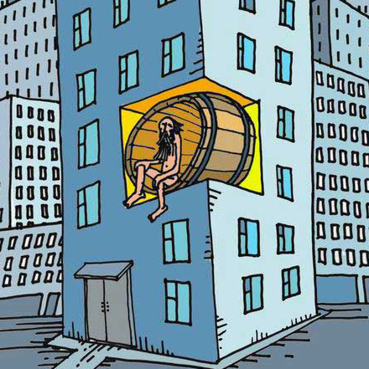
МЕТРАЖ НА СЛУЖБЕ У ДЕВЕЛОПЕРА
Успех обеспечивает не только грамотное соотношение по числу комнат, но и оптимальный метраж с продуманными планировками.
Для «эконома» и «комфорта» характерна небольшая нарезка. Успешны «однушки» площадью 35-38 кв.м, «двушки» – площадью 54-60 кв.м, «трешки» – площадью 76- 90 кв.м.
В «бизнесе» идет смещение в пользу более просторных вариантов. Площадь «однушек» - от 45 кв.м (не больше 20% в проекте), «двушек» - 68-80 кв.м (35%), трехкомнатных квартир - от 110 м2 (порядка 30%). Также реализуются четырехкомнатные квартиры.

Slide 5
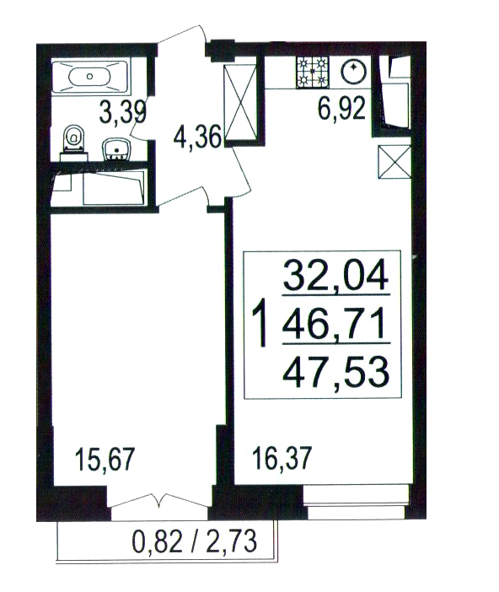
УДАЧНЫЙ РЕКОНЦЕПТ
Ошибки в квартирографии могут привести к замедлению продаж, поэтому любой проект требует вдумчивой проработки планировок.
При допущенных просчетах может вставать вопрос адаптации объекта к рыночным условиям, его полной или частичной реконцепции.
Например, в доступном сегменте сложно продавать большие «однушки», ведь происходит увеличение цены. При схожем бюджете конкуренцию составят небольшие двухкомнатные квартиры.
Что делать? Переформатировать большую «однушку» в «евро-двушку».
В этот примере застройщиком были перенесены «мокрые зоны»: появилась квартира со спальней и объединенной гостиной с кухней.

Slide 6
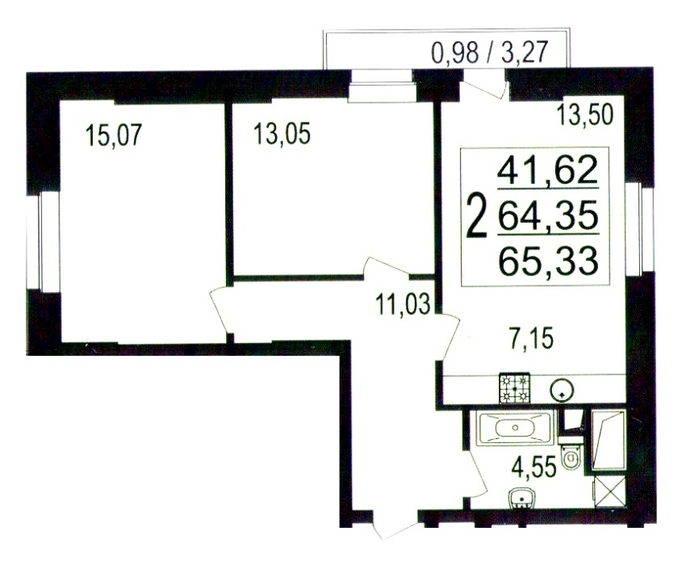
ЕВРО-ФОРМАТ И СТАНДАРТНОЕ ЖИЛЬЕ
Еще один вариант евро-планировки. Здесь также были перемещены мокрые зоны, что позволило сформировать две спальни и кухню-гостиную.
Покупатели смогут рассмотреть небольшой по площади вариант, которой подойдет для размещения семьи из нескольких человек.
Заметим, что в стандартных вариантах квартир площадь кухонь начинается от 9 кв.м (сегмент комфорт). В бизнес-классе – как минимум от 12 кв.м. Для помещений площадью до 54-60 м2 проектируется 1 санузел
Под зону кухни выделено 7,15 кв.м, гостиную – 13,5 кв.м. Есть балкон, объединяющий кухню-гостиную и жилую комнату.

Slide 7
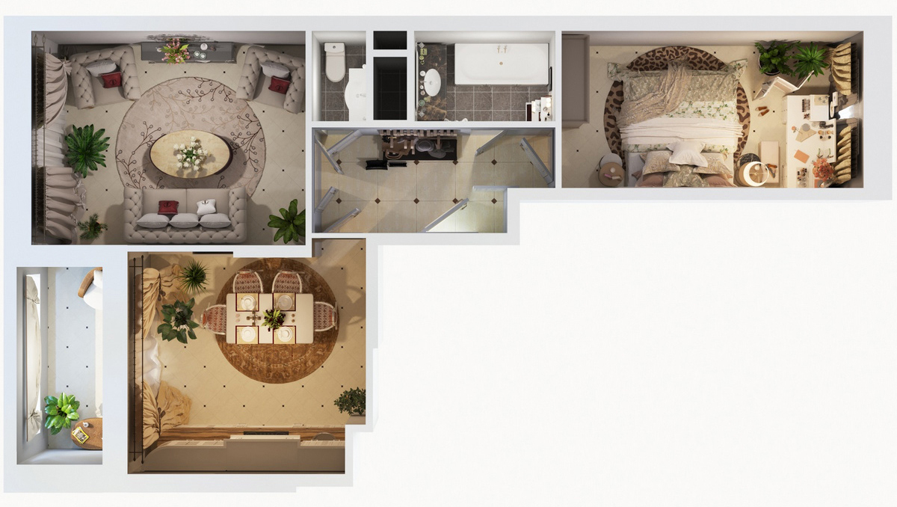
ПРИМЕР ПЛАНИРОВКИ В СЕГМЕНТЕ «КОМФОРТ»
Общая площадь: порядка 58 кв.м
Площадь кухни: 15 кв.м – это очень
хороший показатель для сегмента
«комфорт»
Выше - квартира-распашонка с лоджией и раздельным санузлом. Это пример стандартной «двушки» в сегменте «комфорт». Стоимость предложения оптимальна, что является важным аргументом для тех, кто выбирает доступное жилье. Подобные планировки представлены в квартале «Новые Котельники»: цена «двушек» здесь начинается от 3,8 млн рублей.

